Slide 1







УЧРЕЖДЕНИЕ ОБРАЗОВАНИЯ “ПИНСКИЙ ГОСУДАРСТВЕННЫЙ МЕДИЦИНСКИЙ КОЛЛЕДЖ”
ЦИКЛОВАЯ КОМИССИЯ №1
социально-гуманитарных наук;
естественно-математических наук;
допризывной и медицинской подготовки

Slide 2







ЕДИНАЯ
МЕТОДИЧЕСКАЯ ТЕМА КОЛЛЕДЖА
Совершенствование образовательного процесса на основе использования информационно-коммуникационных, практико-ориентированных технологий обучения для формирования профессиональных компетенций будущих специалистов

Slide 3

Учебные предметы
цикловой комиссии №1
Физика
Астрономия
Русский язык
Русская литература
Белорусский язык
Белорусская литература
Химия
Биология
Иностранный
язык
Математика
Обществоведение
История Беларуси в контексте всемирной истории
Медицинская и допризывная подготовка
Информатика
География
Черчение

Slide 4


ПРЕДСЕДАТЕЛЬ ЦИКЛОВОЙ КОМИССИИ №1
ВЕТИК
ЯНИНА ВИКТОРОВНА
Преподаватель учебных предметов
“Белорусский язык”,
“Белорусская литература”
Вторая квалификационная категория, педагогический стаж
3 года

Slide 5


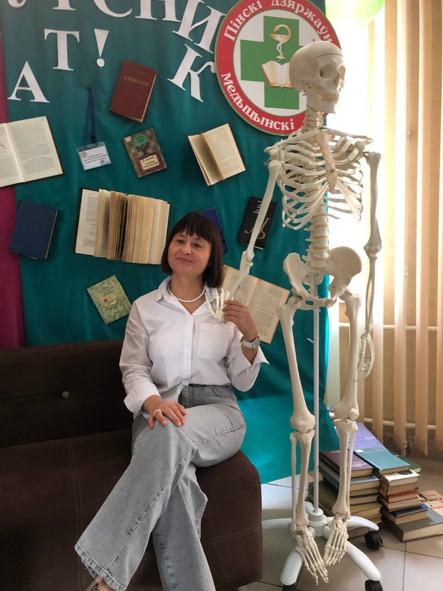


ЦАРИК ГАЛИНА ПАВЛОВНА
Преподаватель учебных предметов
“Русский язык”,
“Русская литература”
Высшая квалификационная категория, педагогический стаж
28 лет

Slide 6
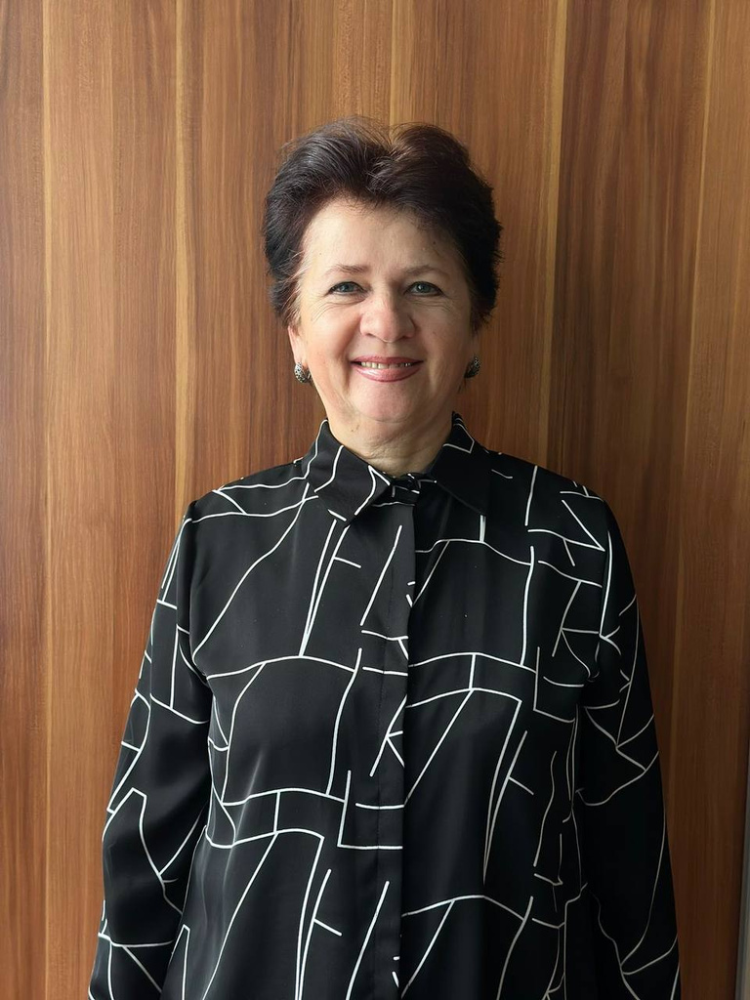
ТУНИК НЕЛЛИ АНДРЕЕВНА
Преподаватель учебного предмета “Математика”
Высшая квалификационная категория, педагогический стаж
40 лет

Slide 7
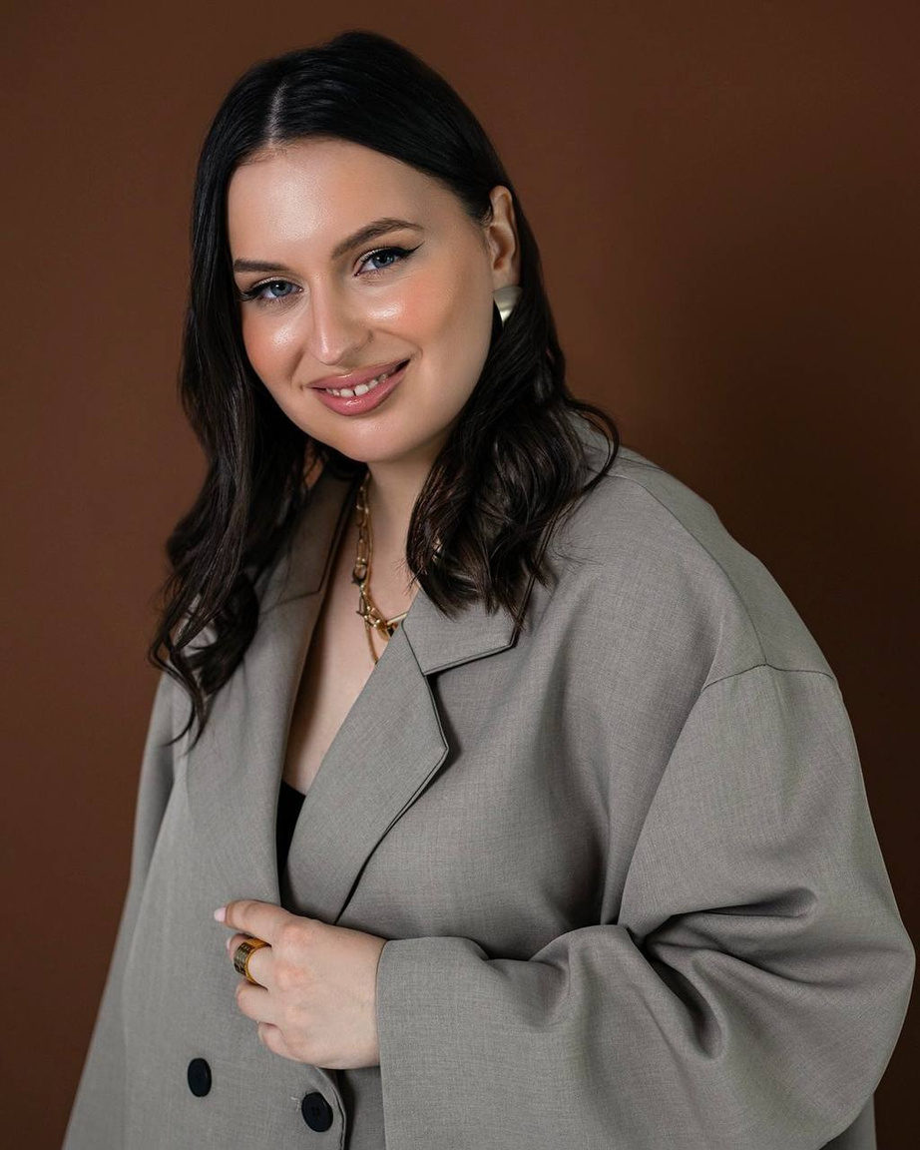
КРЫСЬ ОЛЬГА НИКОЛАЕВНА
Преподаватель учебного предмета
“Химия”
Без квалификационной категории, педагогический стаж
6,5 лет

Slide 8
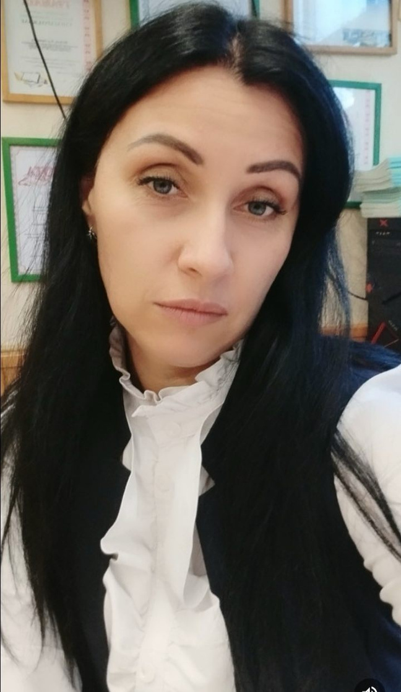
ТАГАНОВИЧ ОКСАНА АЛЕКСАНДРОВНА
Преподаватель учебного предмета
“Биология”
Высшая квалификационная категория, педагогический стаж
21 год

Slide 9
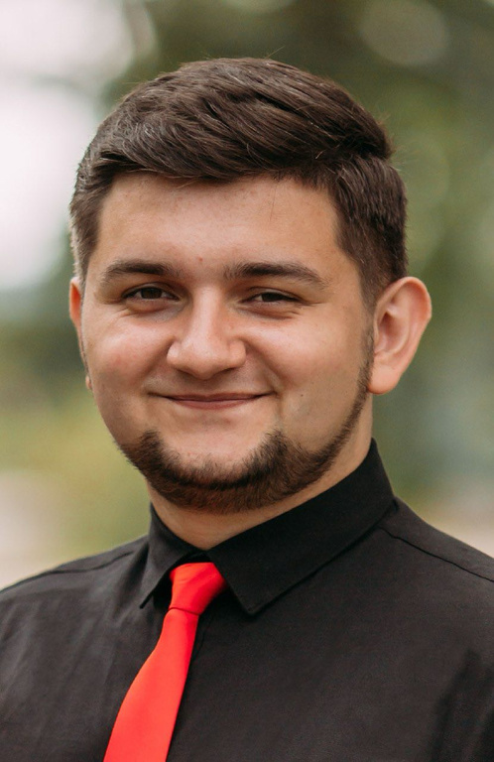

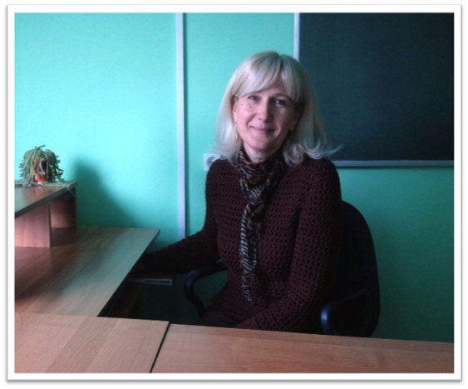
ХЛЕБУС ТАТЬЯНА АНАТОЛЬЕВНА
ЛОСЬ ДМИТРИЙ ВЯЧЕСЛАВОВИЧ
Вторая квалификационная категория, педагогический стаж
2 года
Преподаватели учебного предмета “Информатика”
Высшая квалификационная категория, педагогический стаж
35 лет

Slide 10
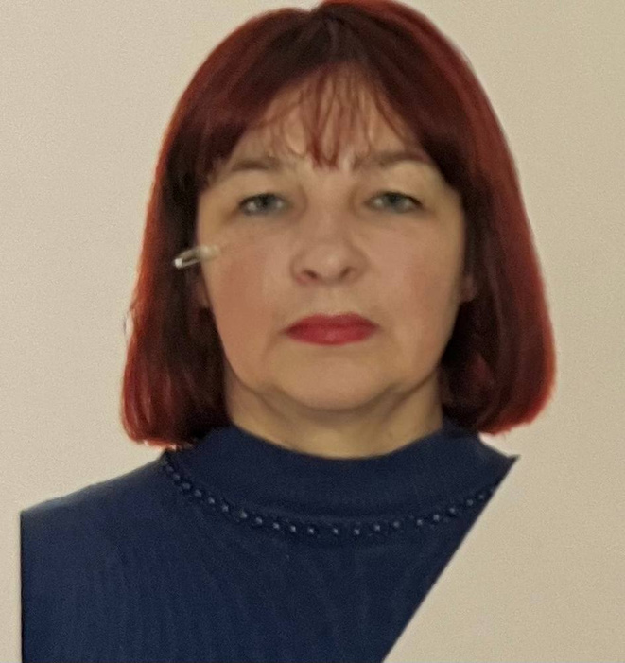
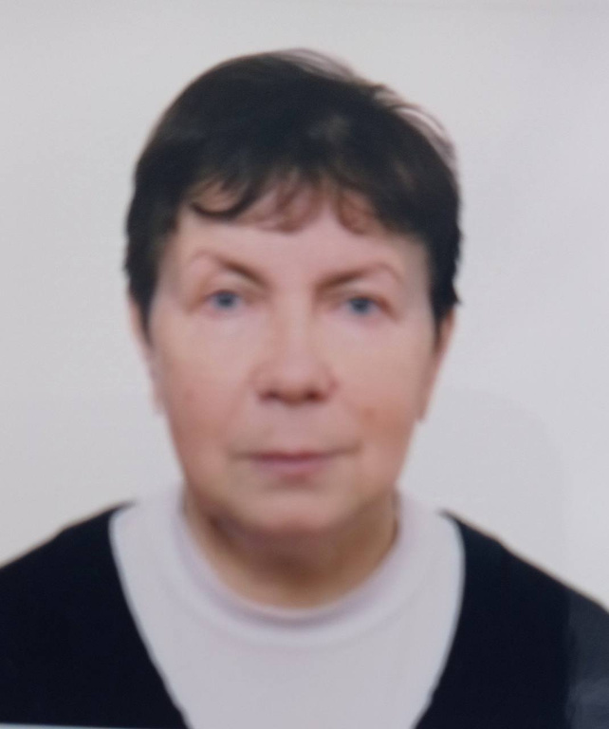
ГЛОДЕВА ВАЛЕНТИНА АЛЕКСАНДРОВНА
ЗУБКО ГАЛИНА ПЕТРОВНА
Преподаватели учебного предмета “Иностранный язык”
Высшая квалификационная категория, педагогический стаж
25,5 лет
Высшая квалификационная категория, педагогический стаж
39 лет

Slide 11
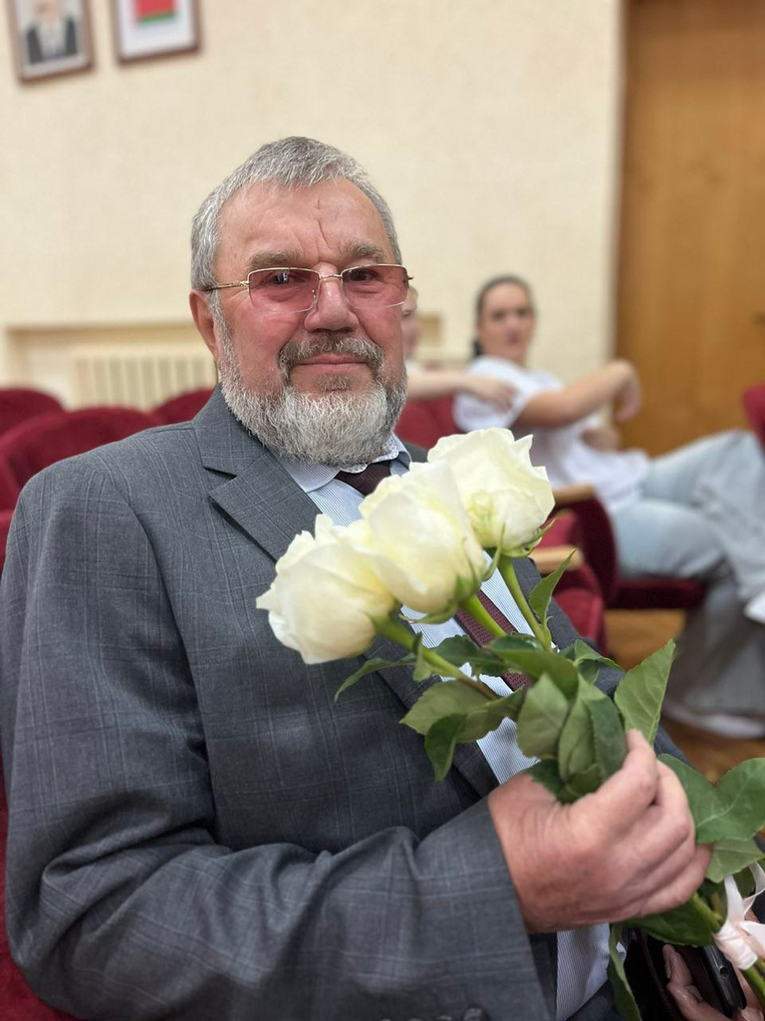
ТРОЦКИЙ ЮРИЙ ИВАНОВИЧ
Преподаватель учебных предметов
“Физика”, “Астрономия”
Высшая квалификационная категория, педагогический стаж
41 год

Slide 12
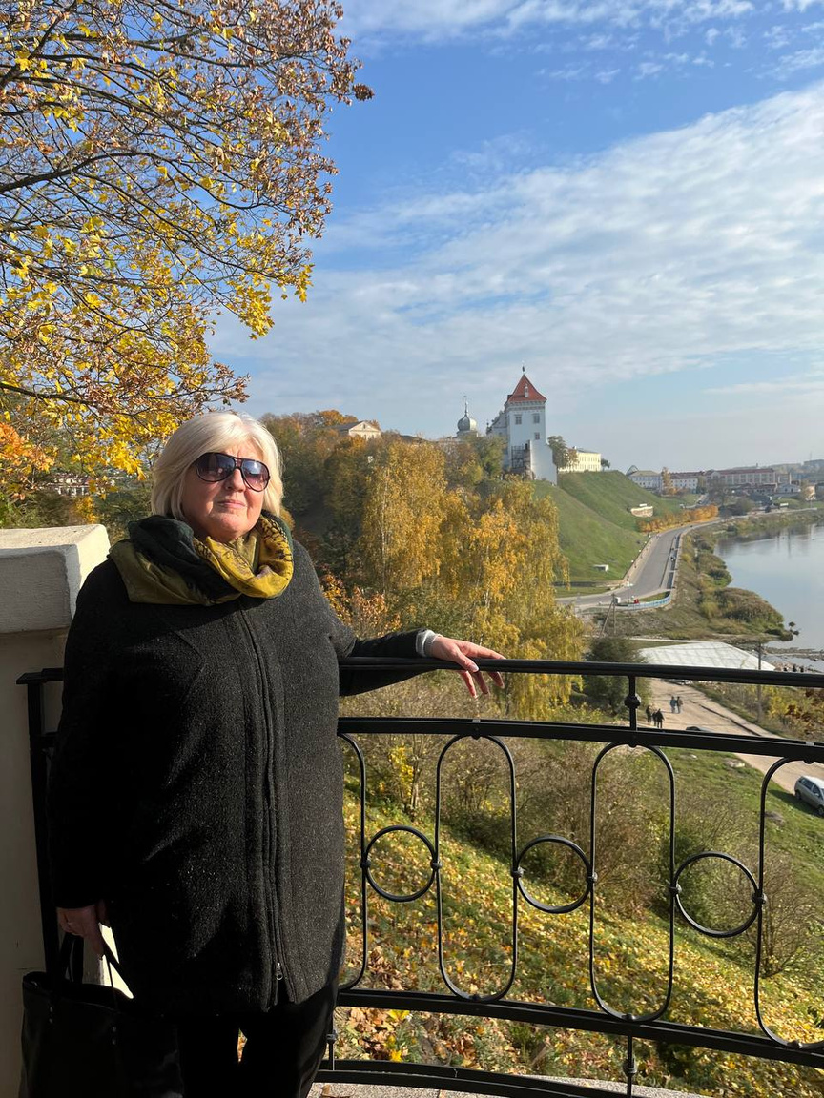
ДОВБЫШ НАТАЛИЯ МИХАЙЛОВНА
Преподаватель учебного предмета
“География”
Высшая квалификационная категория, педагогический стаж
38 лет

Slide 13
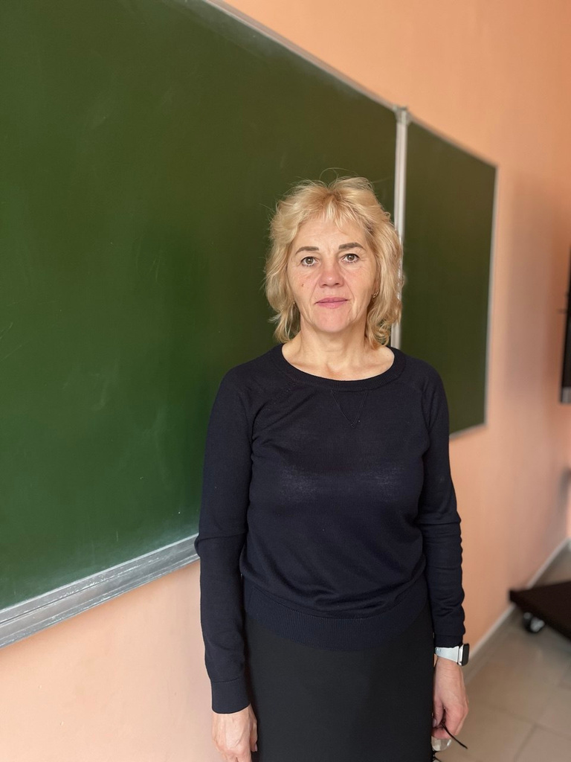
ТУМИЛОВИЧ ВАЛЕНТИНА ИВАНОВНА
Преподаватель учебных предметов
“История Беларуси в контексте всемирной истории”,
“Обществоведение”
Высшая квалификационная категория, педагогический стаж
38 лет

Slide 14
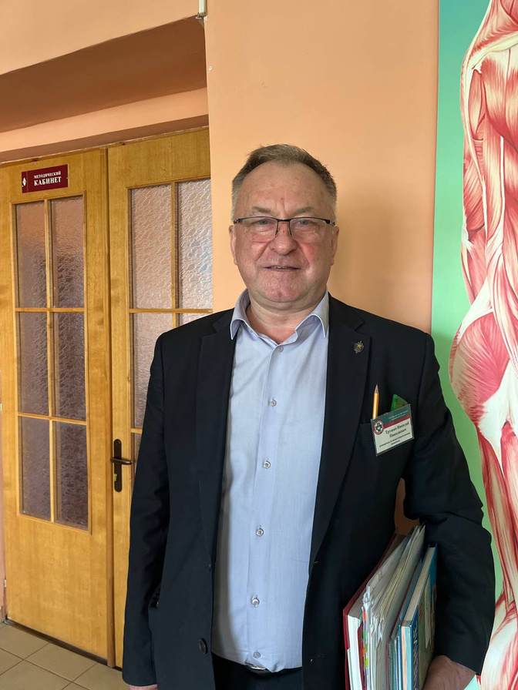
ТРУШКО НИКОЛАЙ НИКОЛАЕВИЧ
Преподаватель учебных предметов
“Допризывная подготовка”, “Черчение”
Без квалификационной категории, педагогический стаж
2 года

Slide 15
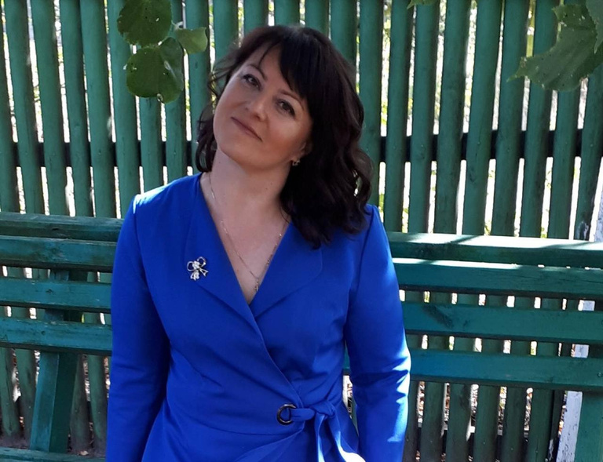
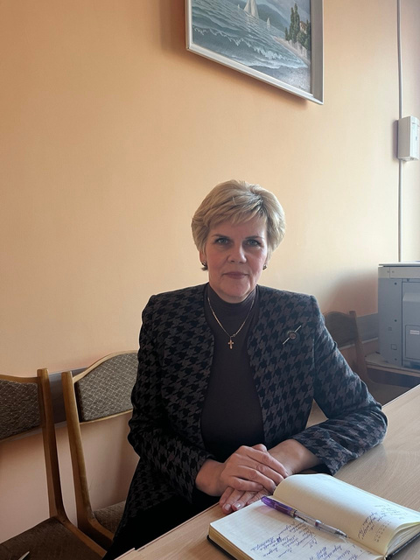

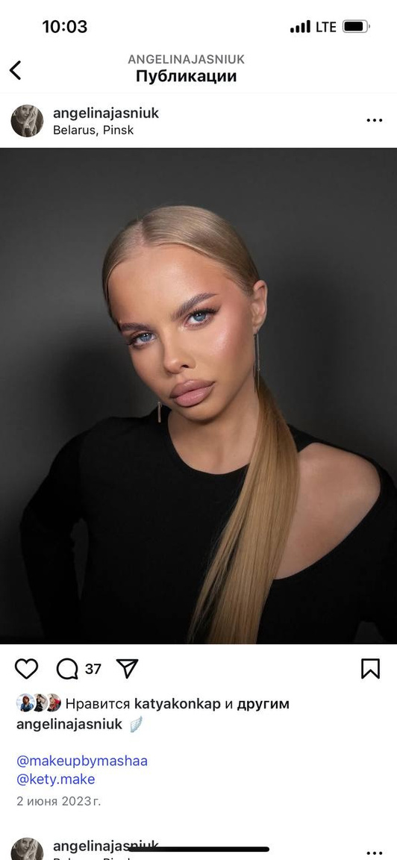
Преподаватели учебного предмета
“Медицинская подготовка”
Без квалификационной категории, педагогический стаж
29 лет
ПАВЛЮКОВЕЦ ТАТЬЯНА ВАСИЛЬЕВНА
Фурса Лариса Адамовна
Без квалификационной категории, педагогический стаж
1 год
Без квалификационной категории, педагогический стаж
1 год
Яснюк Ангелина Владимировна

Slide 16
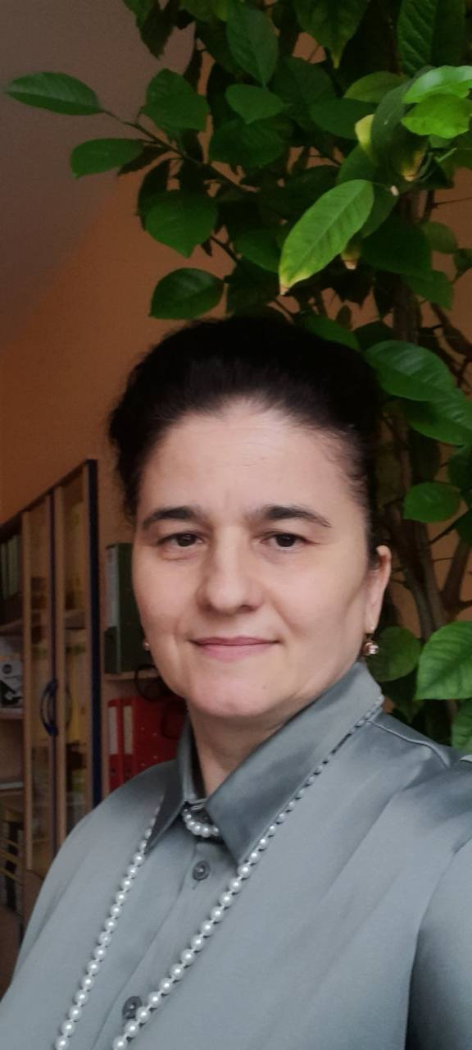
ДЕМЧУК НАТАЛИЯ ВИТАЛЬЕВНА
Лаборант
Первая квалификационная категория лаборанта

Slide 17






ОСНОВНАЯ ЦЕЛЬ ЦИКЛОВОЙ КОМИССИИ №1
формирование у учащихся фундаментальных знаний и навыков, необходимых для дальнейшего обучения и профессиональной деятельности.

Slide 18

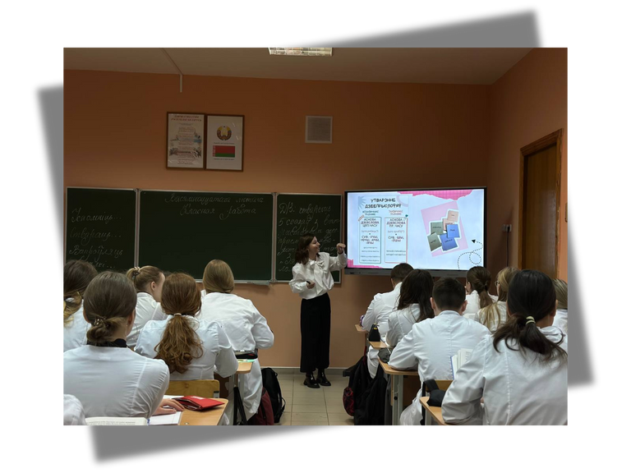
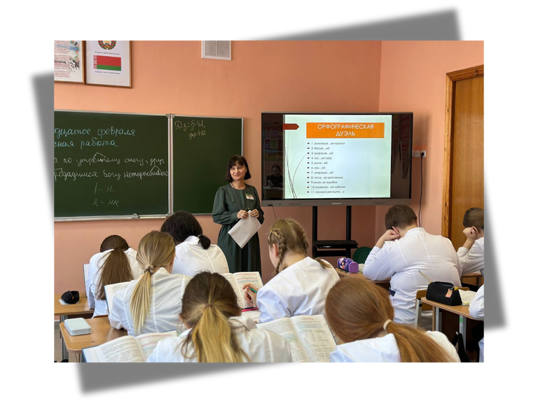
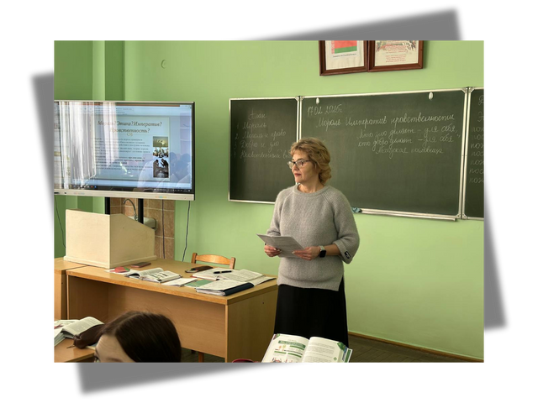
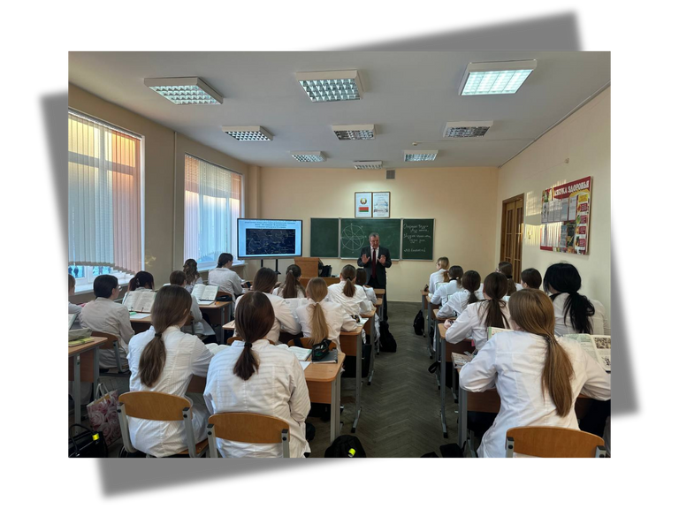

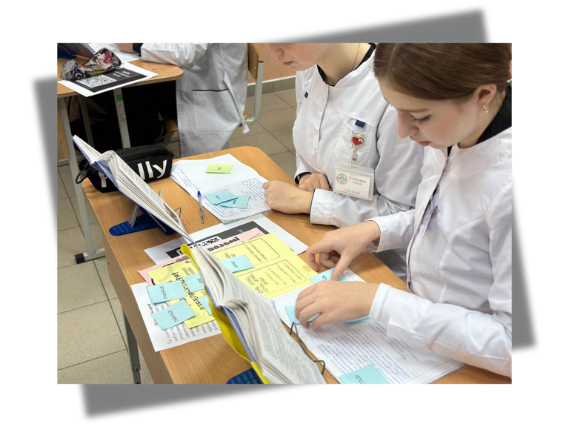
Ученик — это не сосуд, который надо наполнить, а факел, который надо зажечь.
Мы стремимся не только передавать знания, но и создавать условия для воспитания в учащихся уважения к труду, понимание того, что лишь практическое применение знаний приносит истинную пользу и достоинство.

Slide 19
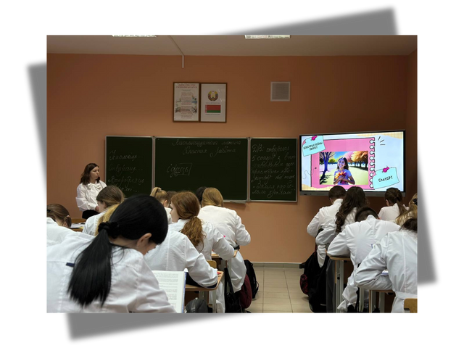
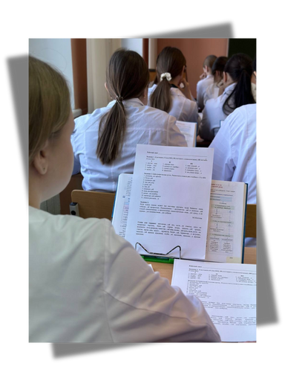
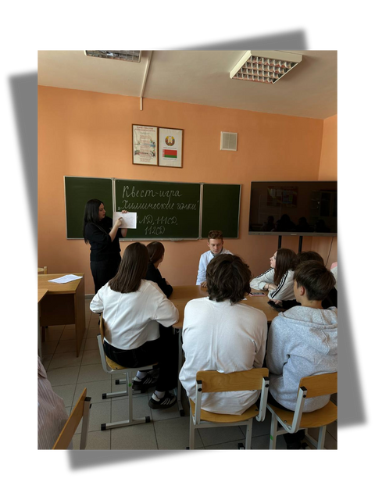
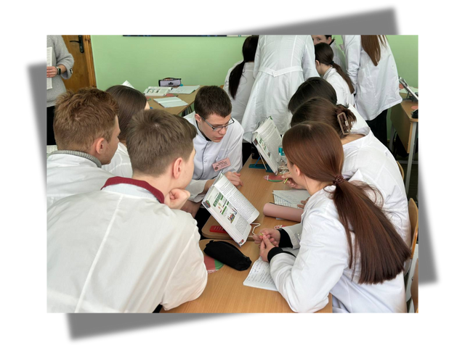
Инновации в образовании - ключ к будущему
Чек-листы
Искусственный интеллект
На учебных занятиях мы используем инновационные технологии, стремясь создать максимально эффективную и вовлекающую среду для обучения.
Методика взаимного обучения
Игровое обучение

Slide 20

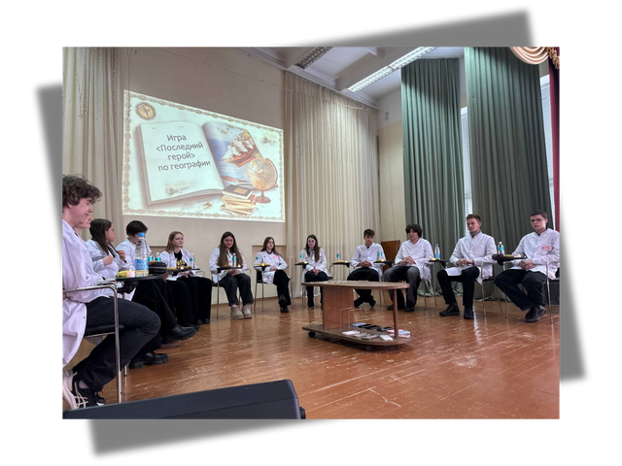
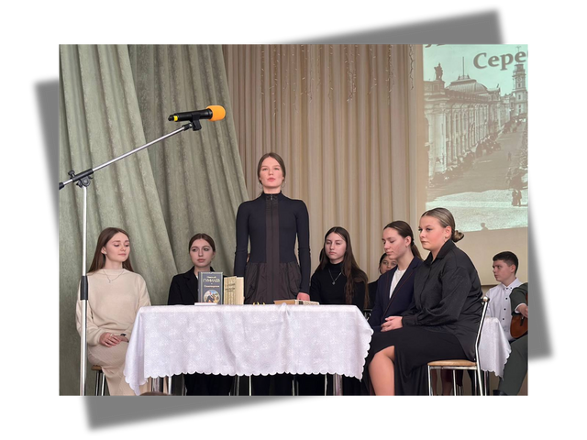

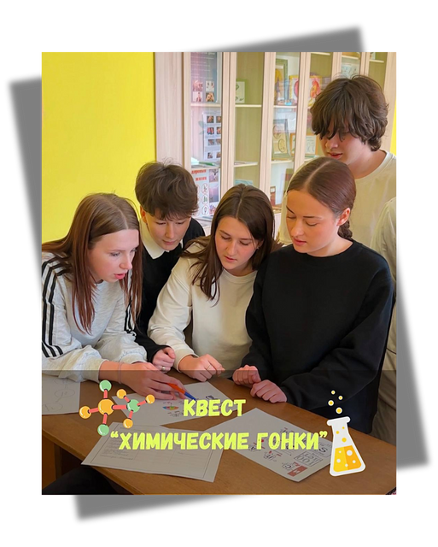

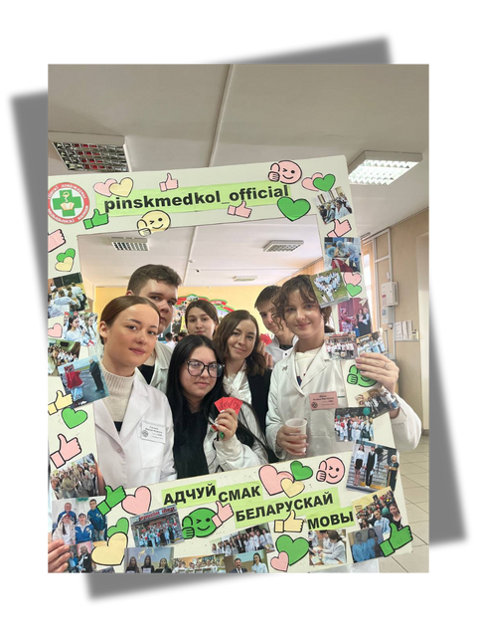
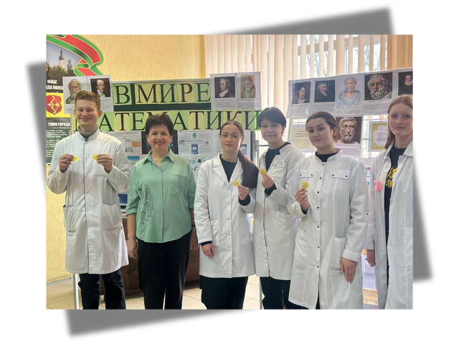

участие во внеклассных мероприятиях
Литературное кафе
Химические гонки
Последний герой
Дзень роднай мовы
В мире математики

Slide 21
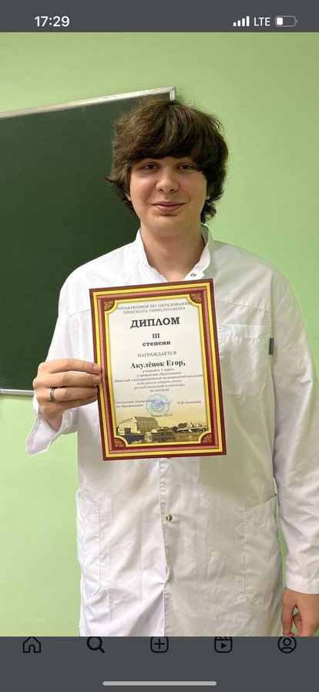
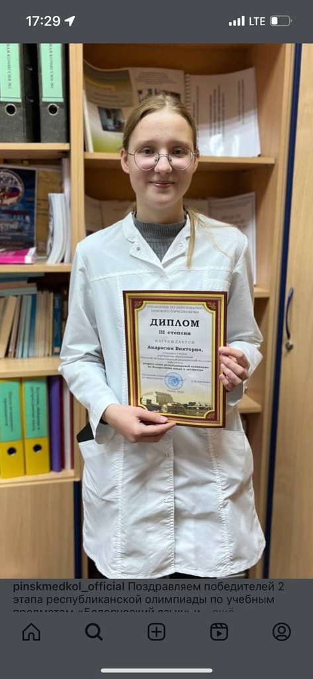
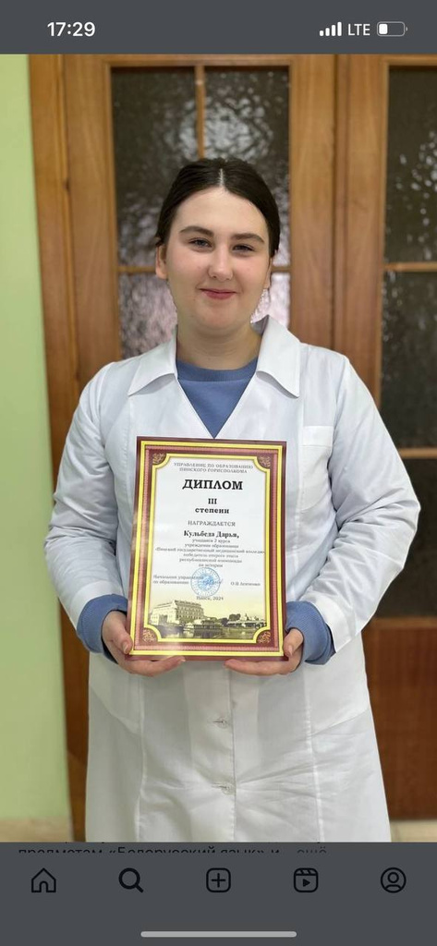
Мы всегда вдохновляем учащихся на участие в конкурсах и олимпиадах

Slide 22



наш успех - это сумма слагаемых труда и любви

